Slide 1
Como crear una clase de acceso a datos CAD
Tutorial

Slide 2
Descripción
La clase de acceso a datos (CAD) es la única clase de nuestra aplicación que ejecutará tareas de lectura y escritura en un fichero. Se puede usar de muchas formas, puedes usarla para guardar datos, o información.
Ejemplo:

Slide 3
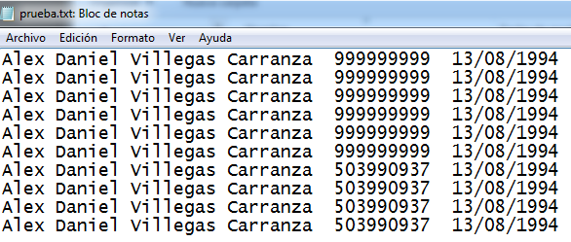
Datos en un fichero

Slide 4
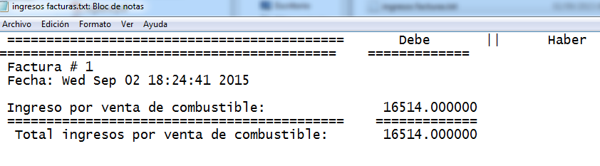
Información en un fichero

Slide 5
La gran pregunta
¿Cómo hago una clase que ejecute métodos estandarizados, para guardar, leer, editar y borrar?
Bueno, un consejo... Divide y conquistarás, antes de abarcar todo, vamos paso a paso.

Slide 6
Paso 1analisis
La clase debe conocer la dirección o enlace en tu ordenador, en la que se ubicará el archivo con extensión .txt, para esto creamos una variable, llamemosle URL
Class CAD{
Private: String url;
Public: CAD(string url){
this.url = url;
};
}
Cada vez que creamos un objeto CAD, este para construirse pide la url, entonces le damos lo que quiere, la URL que un string “unaPrueba.txt”, porque cada objeto es independiente de consumir el txt que uno decida.

Slide 7
Paso 2 analisis
Ya descubrimos una característica en común, que es variable, la URL.
Ahora vamos a observar que todas la clases que necesiten administrar datos o información en su defecto, tienen en común una serie de métodos (funciones).
1- Guardar
2- Leer
3- Modificar
4- Borrar

Slide 8
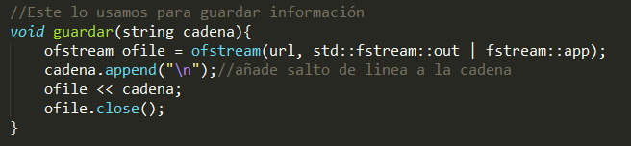
Paso 3 estandarizar
Estandarizar es que sirva para todos los casos.
Inventemos un método que guarde datos e información, llamemosle guardar, queremos que reciva de 2 formas posibles; que en una reciva información y en la otra filas con datos

Slide 9
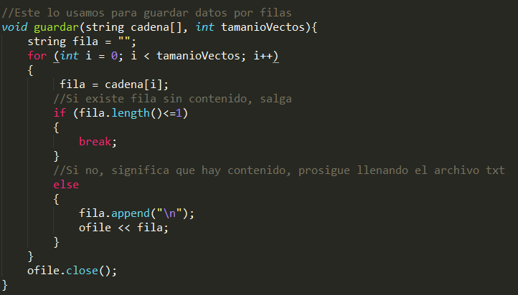
Este lo usamos para guardar filas

Slide 10
Ambos métodos pueden convivir en la misma clase, la diferencia es que reciven diferentes parámetros y ejecutan de diferentes formas la misma tarea. A esto se le conoce como Sobre carga de métodos. Observa...

Slide 11
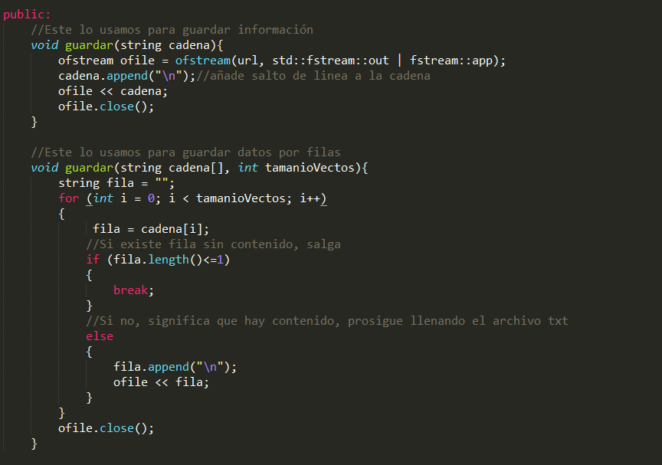

Slide 12
Leer
Podemos observar que las lecturas de un fichero, se realizan de linea a linea pues existe una librería llamada: sstream que permite manipulación en las cadenas string, sstream tiene un método llamado: getline que se encarga de esto, en la lectura no nos importa si lo que estamos leyendo es datos o información (a diferencia del acto de guardar donde si importa, pues no es lo mismo guardar un vector de filas a guardar una sola linea con información), pues ES lo mismo leer todo el contenido del fichero y guardarlo en un solo string.

Slide 13
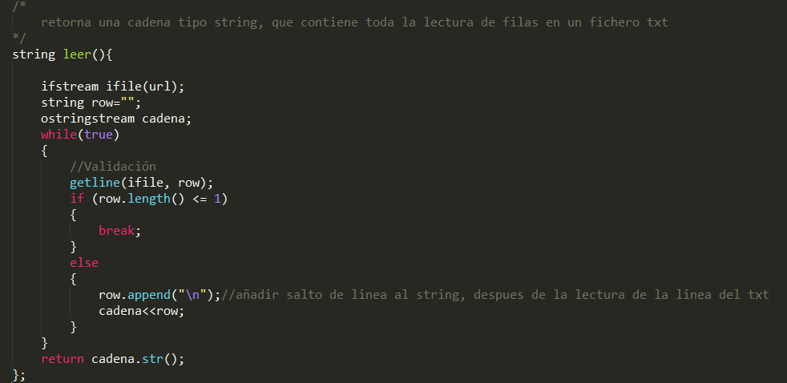

Slide 14
Actualizar
La lógica de hacer una actualización es tomar una linea string, encontrar el sector del string que se desea cambiar, y remplazar ese sector con una sub cadena (sub string) .
Para esto contamos con 2 funciones importantes, find y replace.

Slide 15
